Slide 1
APK 정적 분석 예시
사용 Tool : jadx-gui-0.9.0
2019.05.10
유근하

Slide 2
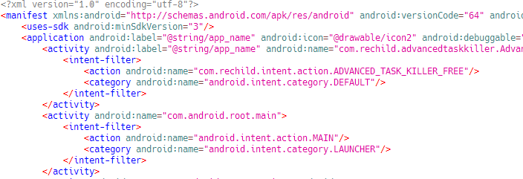
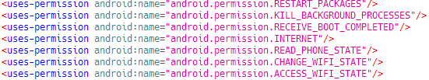
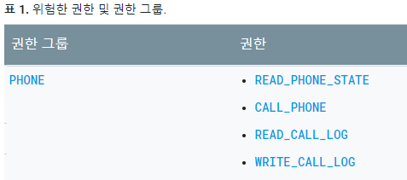
APK 정적 분석
Androidmanifest
인텐트 필터 action.MAIN과 category.LAUCHER 설정으로 인해 “com.android.root.main”는 앱 실행 시 가장 먼저 실행되는 액티비티
안드로이드 위험한 시스템 권한에 속하는 “READ_PHONE_STATE”를 요청 (출처 : 안드로이드 개발자 홈페이지)

Slide 3
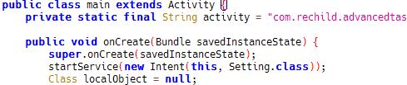
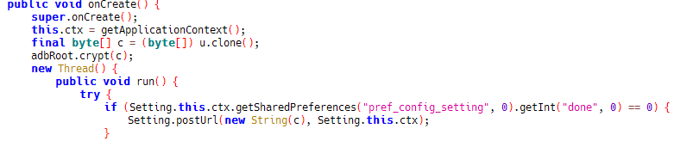
APK 정적 분석
com.android.root.main
“com.android.root.main” 액티비티의 시작과 함께 onCreate 메소드가 실행, Setting 서비스를 시작시킨다.
Setting 서비스의 onCreate 메소드
getApplicationContext를 이용해 현재 프로세스의 contex를 추출하여 ctx에 저장
crypt 메소드를 거치면 특정 Url이 생성되는 값이 담겨있는 u배열을 c로 복사
adbRoot.crypt(c)는 postUrl 메소드의 첫번째 파라미터로 전달할 Url 주소를 생성
crypt를 거쳐 생성된 Url과 ctx를 파라미터로 주어 postUrl 메소드 호출

Slide 4
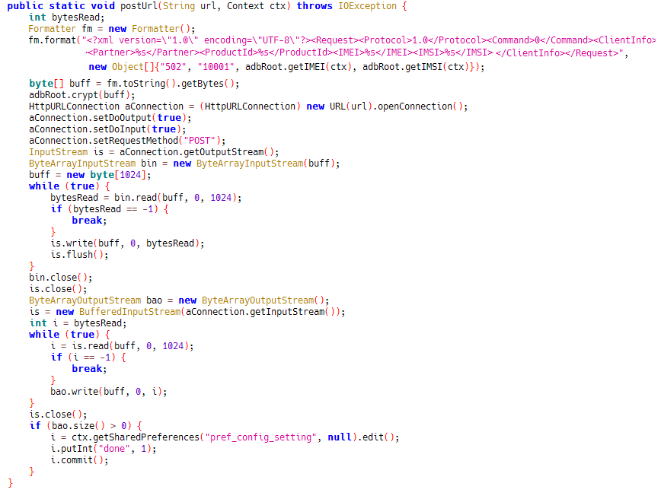
APK 정적 분석
postUrl()
getIMEI(), getIMSI()를 사용해 디바이스의 중요한 정보인 IMEI, IMSI를 추출
이후 전형적인 소켓 프로그래밍을 위한 코드. In/OutputStream 생성
추출한 IMEI, IMSI를 암호화 후 파라미터로 전달받은 Url로 전송하므로, 악성 앱으로 판단하기 충분하다.

Slide 5
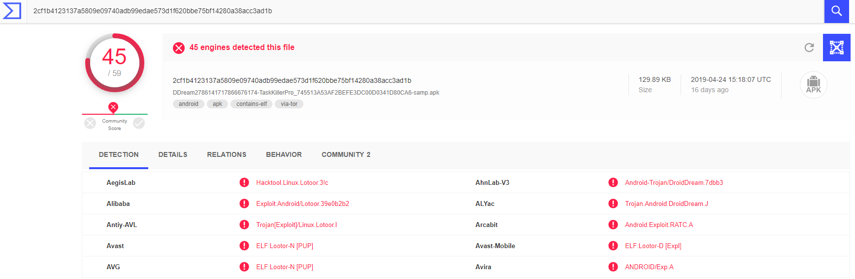
APK 정적 분석
Virustotal
해당 APK를 Virustotal에 업로드해 확인
59개 백신 중 45개, 약 76%가 악성 앱으로 분류

Slide 6
Thank You !

